Slide 1
Vrijwilligers Informatie Avond Jeugd
RKsv Wittenhorst

Slide 2
Agenda
Contactgegevens
Facilitaire zaken
Algemene zaken / afspraken
Dotcomclub
Inloopmiddag
Vertrouwenspersoon

Slide 3
Contactgegevens
Pim Rohenkohl Bestuurslid OZ
Jeroen Hesen Hoofdcoördinator OZ
Peter Aarts Coördinator O14/O15
Marco Niehsen Coördinator O12/O13
Henk Hoeijmakers Coördinator O10/O11
Leon Everaerts Coördinator O8/09
Martien Geurtjens Coördinator mini F

Slide 4
Facilitaire Zaken
John Peters Algemeen, ballen
Riny vd Pol Kleding, tassen
Jac Hesen Sleutels
John van Mil Wedstrijdsecretariaat
Wim Moorman Ledenadministratie
Henk Meijers Planning ma-vr

Slide 5
Kleding
Contactpersoon Riny v.d. Pol
- facilitairezaken@rksv-wittenhorst.nl
Elk team tas met tenue
Shirts, broeken, sokken, hesjes, fluit, waterzak met spons, bidons, aanvoerdersband
Kleding individueel wassen
Ben er zuinig op, kost jaarlijks veel geld, we hebben voor meer dan 100.000 euro aan kleding in omloop!

Slide 6
Kleedlokalen
Trainingsschema’s op prikbord gang
Lokalen en tijden zijn leidend
Tijdig en schoon “opleveren”, 1e groep droog schoonvegen, laatste “gebruiker” van het lokaal nat
Leiders / trainers worden aangesproken volgens dit schema, consequenties
Toezicht tijdens omkleden/douchen
Geen vlaai, alcoholische dranken en radio in de kleedlokalen!

Slide 7
Knelpunten
Lokalen MOETEN tijdig leeg zijn
Limgroup Cup, impact op lokalen en velden

Slide 8
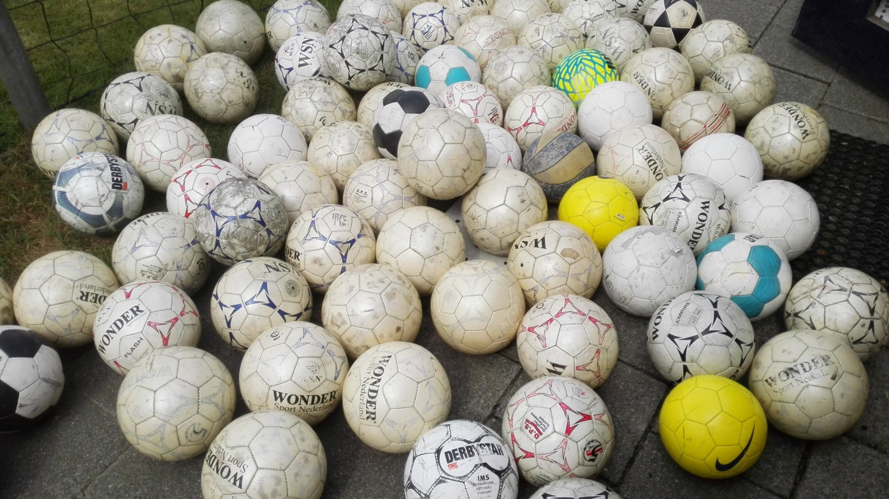
Ballen
80 ballen vervangen / aangevuld
18 ballen per hok / kar, gezamenlijke verantwoording
Wordt niet aangevuld, kapotte ballen melden bij John Peters, deze worden dan geruild

Slide 9
Gebruik velden
Verlichting (kosten €10,00/uur) laatste uitzetten!!!!!
Binnen 20 min niet opnieuw inschakelen
Degene die als laatste trainen zetten verplaatsbare doelen langs de lijn, i.v.m. beregenen en maaien!
Veiligheid doelen, gebruik de borging

Slide 10
Afgelasting
Afspraken bestuur:
Website is leidend!
Wedstrijden gaan voor op trainingen
Wittenhorst 1 en 2, dames 1 en JO19-1 hebben voorrang, deze trainingen gaan door op kunstgras (ook al is in eerste instantie gras veld ingedeeld)
Overige teams op grasvelden vervallen de trainingen
Onweer: alle trainingen vervallen/ trainer neem je verantwoording en stop tijdig!!

Slide 11
Wedstrijden
Op wedstrijddagen is er een secretariaat in de in de multi-ruimte vanaf 8:30 uur
Hier is koffie/thee verkrijgbaar voor begeleiding (ook voor tegenstander)
Indien je in de rust ranja/thee wilt, voor de wedstrijd doorgeven aan kantine personeel, aantallen en tijd, hier ook zelf ophalen
Wanneer er niks is doorgegeven staat het ook niet klaar!

Slide 12
Algemene zaken
Vacatures
Coördinator JO17 en JO19
Scheidsrechtercoördinator

Slide 13
Scheidsrechters
Seniorenteams en jeugdteams worden gekoppeld aan een jeugdteam komend seizoen
In praktijk fluit iedere seniorspeler 1 jeugdwedstrijd
Schema definitief vaststellen
Kader verantwoordelijk voor het tijdig informeren van de scheids inzake verplaatsing, afgelasting, etc.

Slide 14
Communicatie
Alles gaat via de nieuwe website
Wedstrijden verzetten is slechts bij hoge uitzondering mogelijk, beslissing bij wedstrijdsecretariaat.
Geen oefenwedstrijden zelf regelen, via wedstrijdsecretariaat
Geen oefenwedstrijden of toernooien tijdens de competitie
Help andere teams door spelers af te staan

Slide 15
Dotcomclub

Slide 16
Dotcomclub
Alle informatie per team
Voorbeeldtrainingen / oefenstof
Beoordeling spelers
Iedere wedstrijd punten per speler
Dit sec per wedstrijd bekijken
Eerlijke beoordeling, gevoelens uitschakelen
Speler met hoge punten worden vaker door scouts bekeken

Slide 17
Interne Scouting (doorstroom)
JO8 – JO13
Doel:
- vroegtijdige doorstroom van talent
- elke speler op zijn/haar niveau laten spelen
- hulp bij selectieprocedure
Scouts beoordelen 4 maal per seizoen elk team
Mogelijk wordt je gevraagd naar naam van een speler
Scouts werken anoniem

Slide 18
Themabijeenkomsten kader JO8-JO10
Themabijeenkomsten voor kader
Basis voor
Trainingen geven
Wedstrijden begeleiden
Omgang met spelers / ouders
Organisatie Joreno vd Ven

Slide 19
Inloopmiddag
8 september is een inloopmiddag voor uitleg en vragen over:
Ledenadministratie
Voetbal.nl app
Wedstrijdzaken app
E-mail check
Team registratie
Organisatie via Rob van der Sterren

Slide 20
Vertrouwenspersoon
Leon Majoor
077-3985042 (werkdagen van 08.00 tot 12.00 uur) of via vertrouwensarts@zorghoes.nl
Indien zich, ondanks allerlei afspraken, binnen onze vereniging situaties voordoen waarbij je geconfronteerd wordt met ongewenst gedag van andere leden, vrijwilligers of leiders

Slide 21
Vragen
Maandag 24 september 2018 20:00 uur
Jaarlijkse Algemene Ledenvergadering
U bent allemaal welkom!

